Slide 1

구현결과화면
2조
김혜인, 이푸른, 김정회, 황태현, 김정권

Slide 2
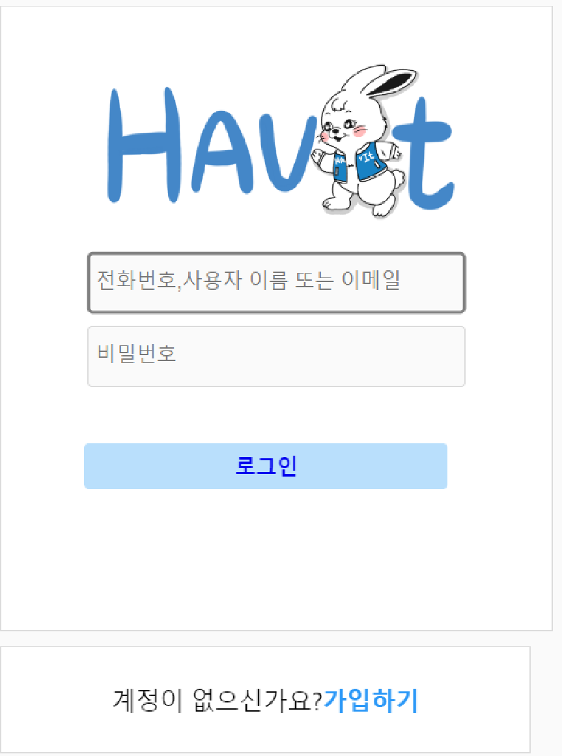
화면명 | login | 화면 설명 | 정보 입력 후 MEMBER 테이블에서 아이디 비밀번호 일치하는지 확인
1
NO | 설명
1 | 아이디, 비밀번호 입력후 MEMBER테이블에 값이 일치하면 로그인

Slide 3
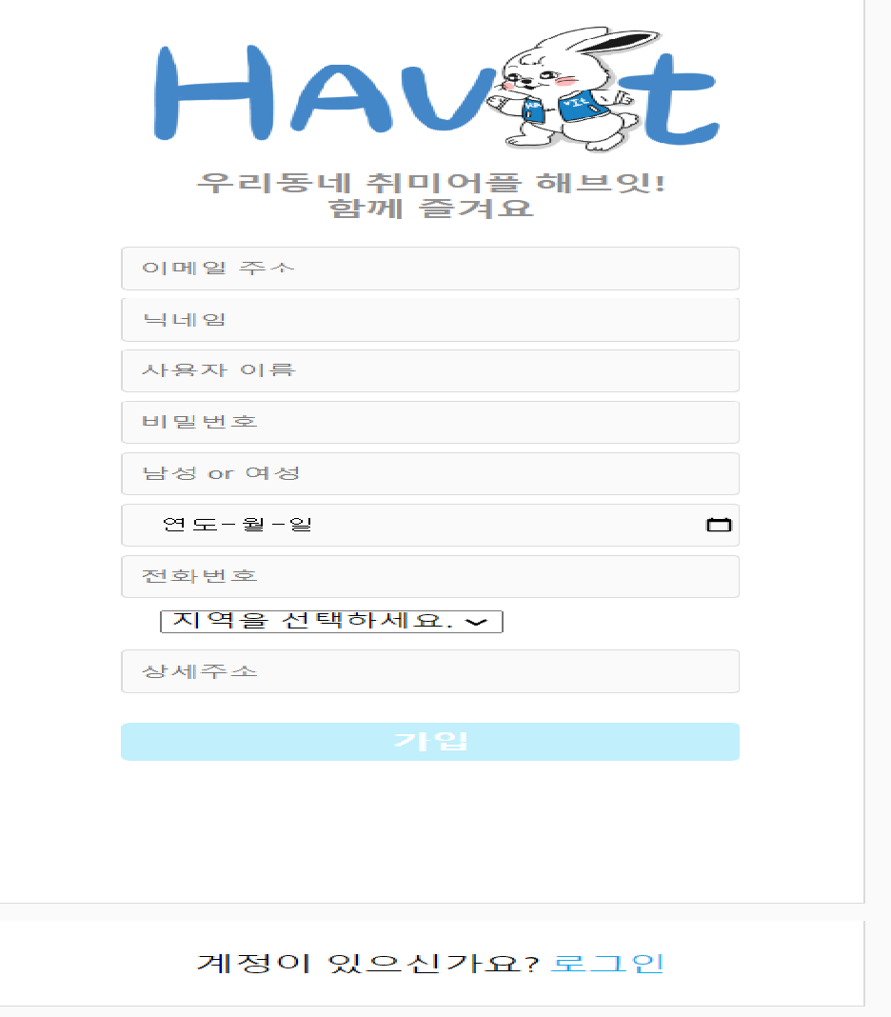
화면명 | join | 화면 설명 | 정보 입력 후 MEMBER 테이블에 데이터 입력
NO | 설명
1 | 입력받은 데이터를 테이블에 저장 후에 취미선택 페이지로 이동
1

Slide 4
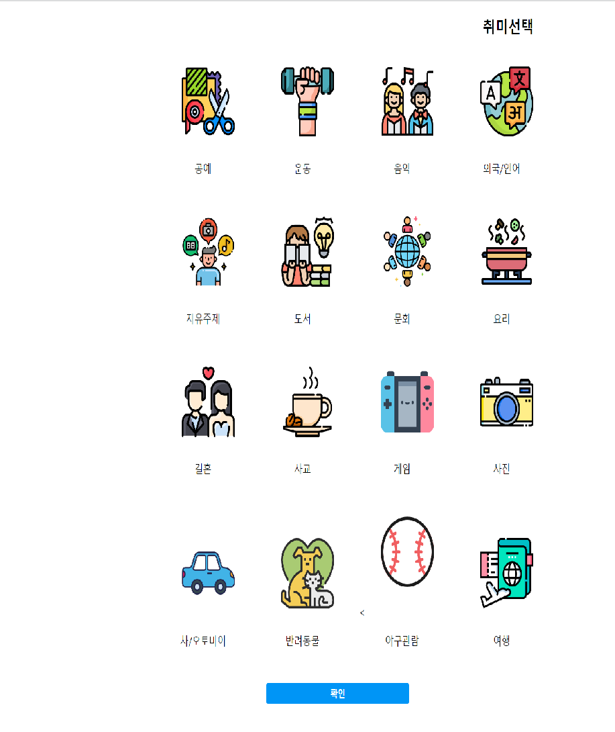
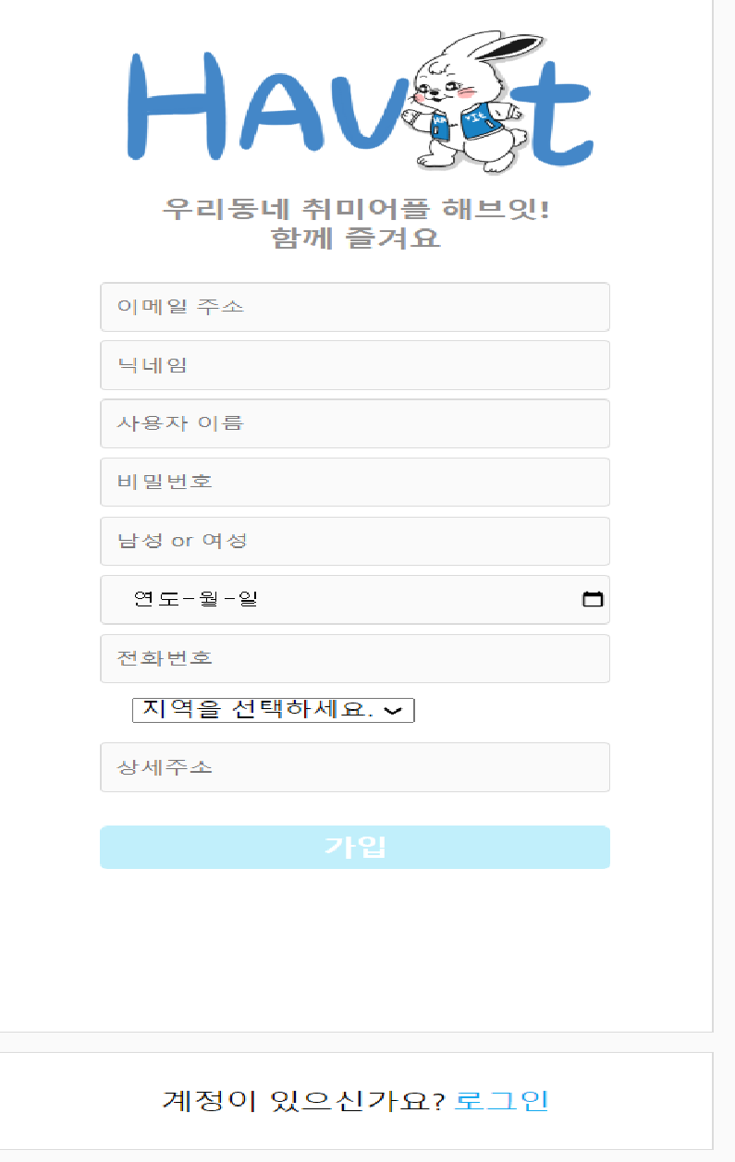
화면명 | hobby | 화면 설명 | 회원가입 중 취미 선택 후 HOBBY테이블에 입력
1
NO | 설명
1 | 취미 최대 5개 까지 선택 후 HOBBY테이블에 입력하고 회원가입 완료

Slide 5
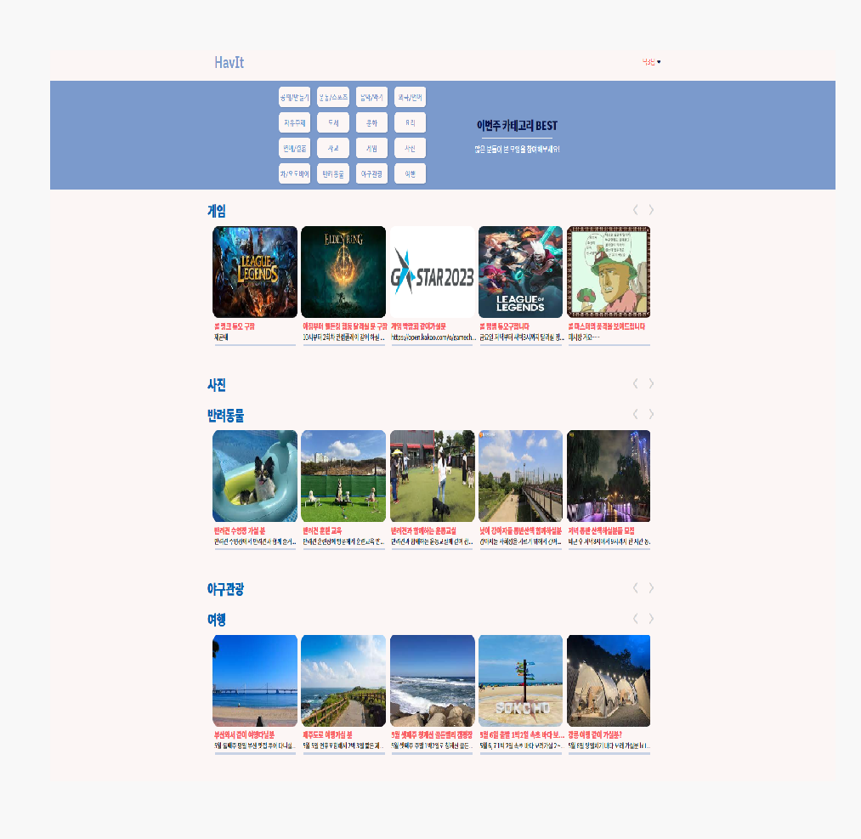
화면명 | Main | 화면 설명 | Main화면에서 회원정보로 이동, 카테고리 이동, 카테고리별 BEST글 구현
1
NO | 설명
1 | 닉네임 클릭시 mypage로 이동
2 | 카테고리별 게시판으로 이동
3 | 회원가입시 선택한 취미별로 추천수가 많은 게시글 5개씩 보여주기
2
3

Slide 6
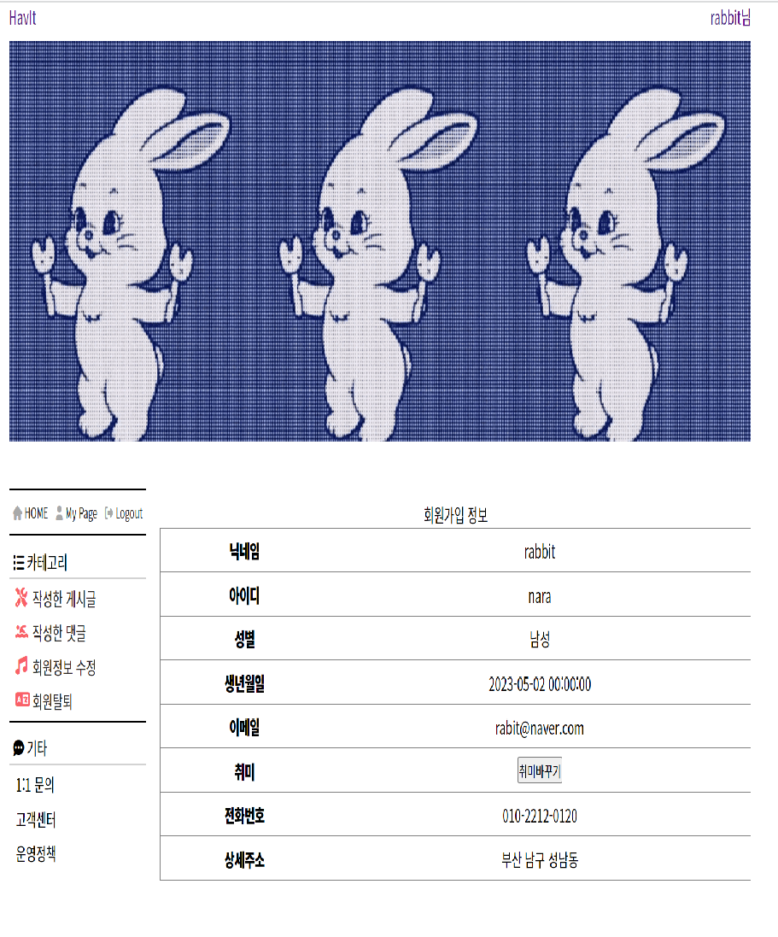
화면명 | Mypage | 화면 설명 | Mypage에서 회원가입 정보확인
NO | 설명
1 | 회원정보 출력
2 | 카테고리별로 페이지 이동
1
2

Slide 7
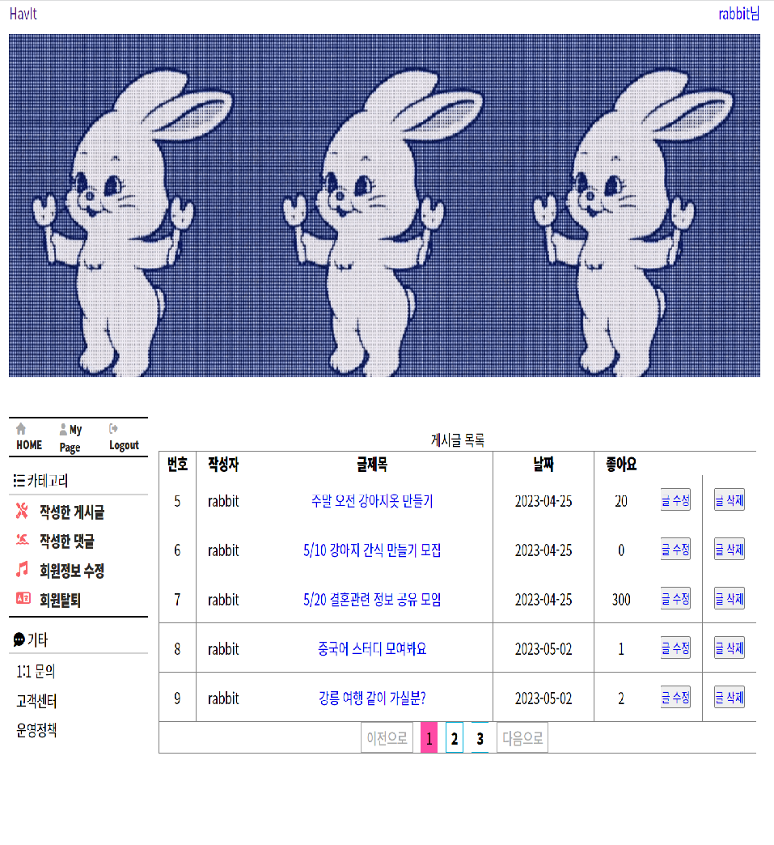
화면명 | Mypage-view_bbs_pr | 화면 설명 | Mypage에서 내가 작성한 게시글 보기
NO | 설명
1 | 카테고리별 게시판에서 내가 작성한 게시글 보기
2 | 내가 작성한 게시글 수정 삭제 처리
1
2

Slide 8
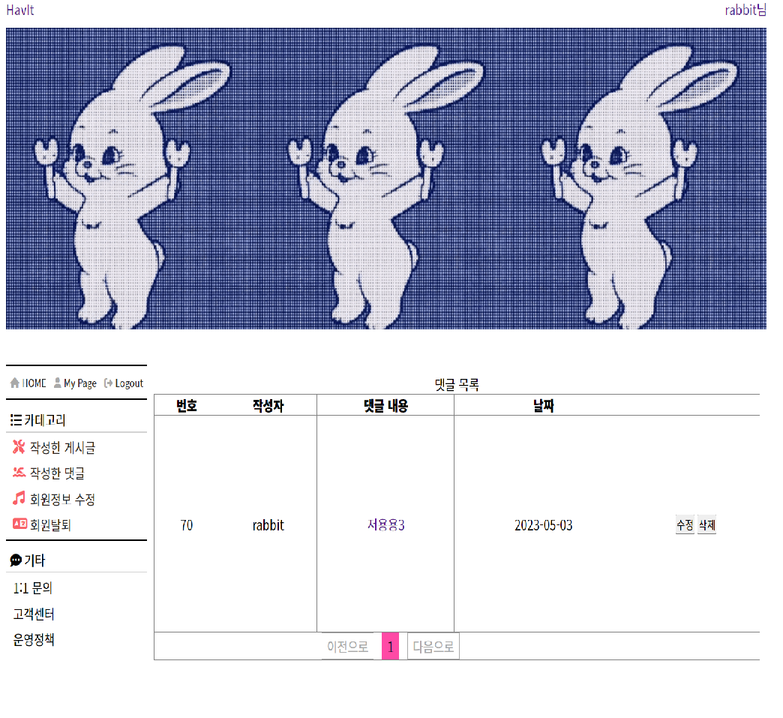
화면명 | Mypage-view_comments_pr | 화면 설명 | Mypage에서 작성한 댓글 보기
NO | 설명
1 | 게시글에 내가 작성한 댓글보기
2 | 작성한 댓글 수정, 삭제 기능
1
2

Slide 9
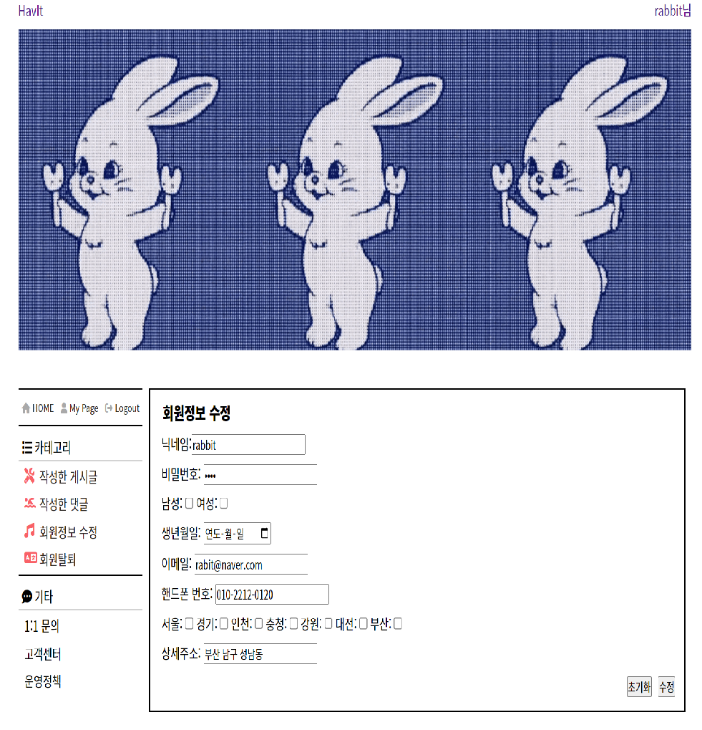
화면명 | Mypage-update_pr | 화면 설명 | Mypage에서 내정보 수정
NO | 설명
1 | 회원정보 수정후 MEMBER 테이블에 UPDATE 처리
2 | 값을 초기화 하려면 초기화, 수정한 데이터를 확정 하려면 수정 버튼을 누른다
1
2

Slide 10
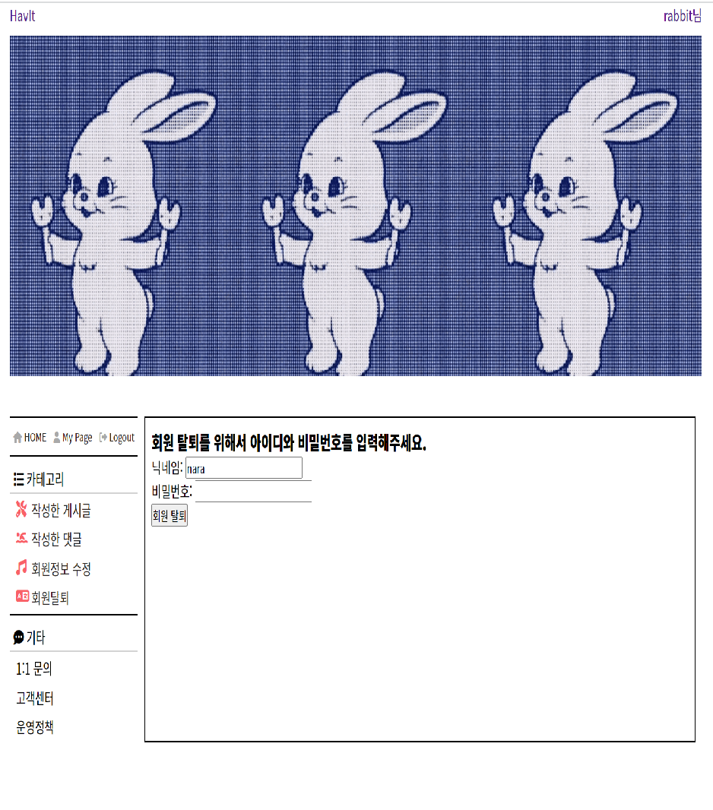
화면명 | Mypage-delete_pr | 화면 설명 | 회원 탈퇴후 멤버 테이블에서 삭제 처리
NO | 설명
1 | 아이디, 비밀번호 확인후 MEMBER 테이블에서 삭제처리
1

Slide 11
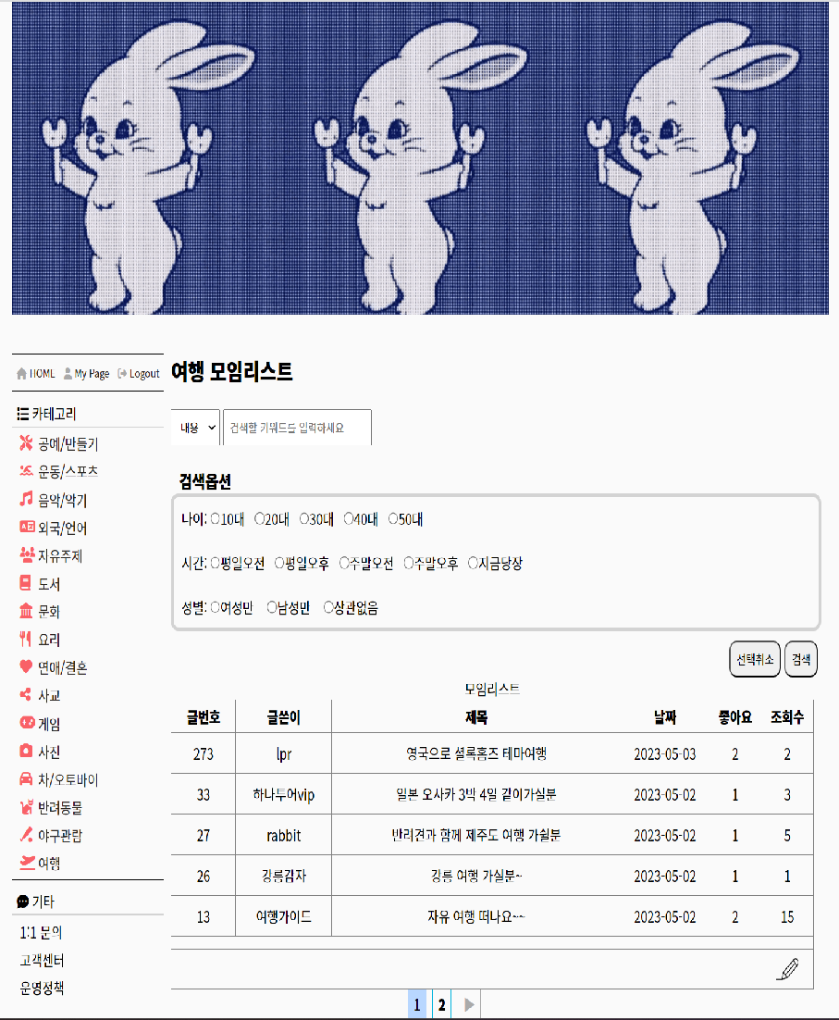
화면명 | BBSList | 화면 설명 | 카테고리내 게시글 검색 및 검색 옵션, 게시글 페이지로 이동
NO | 설명
1 | 카테고리별 게시판 리스트
2 | 내용, 제목으로 검색
3 | 옵션을 체크하여 검색
1
2
3

Slide 12
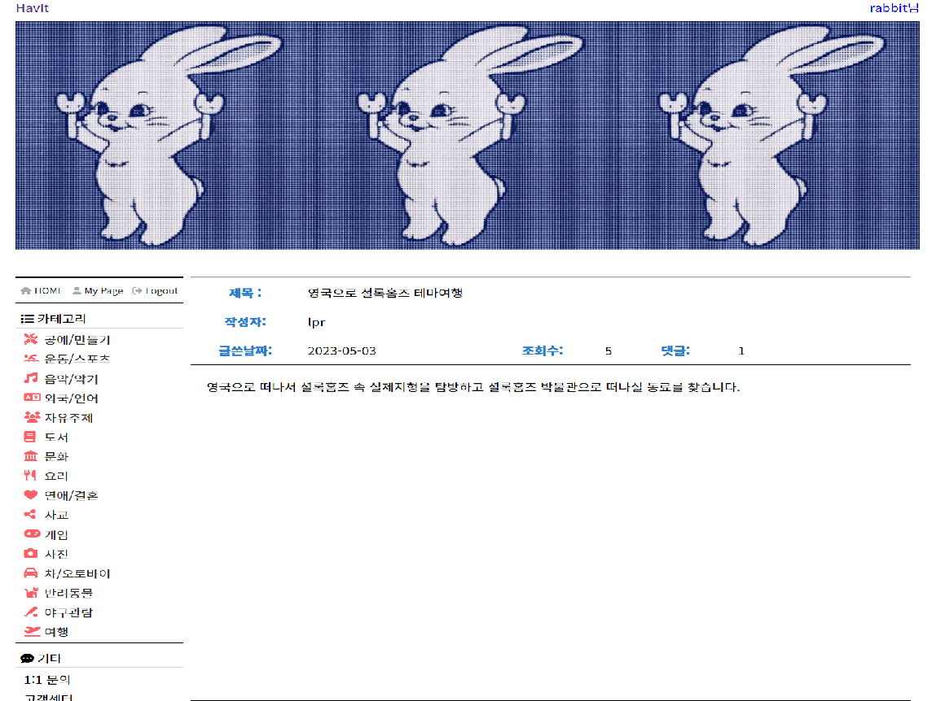
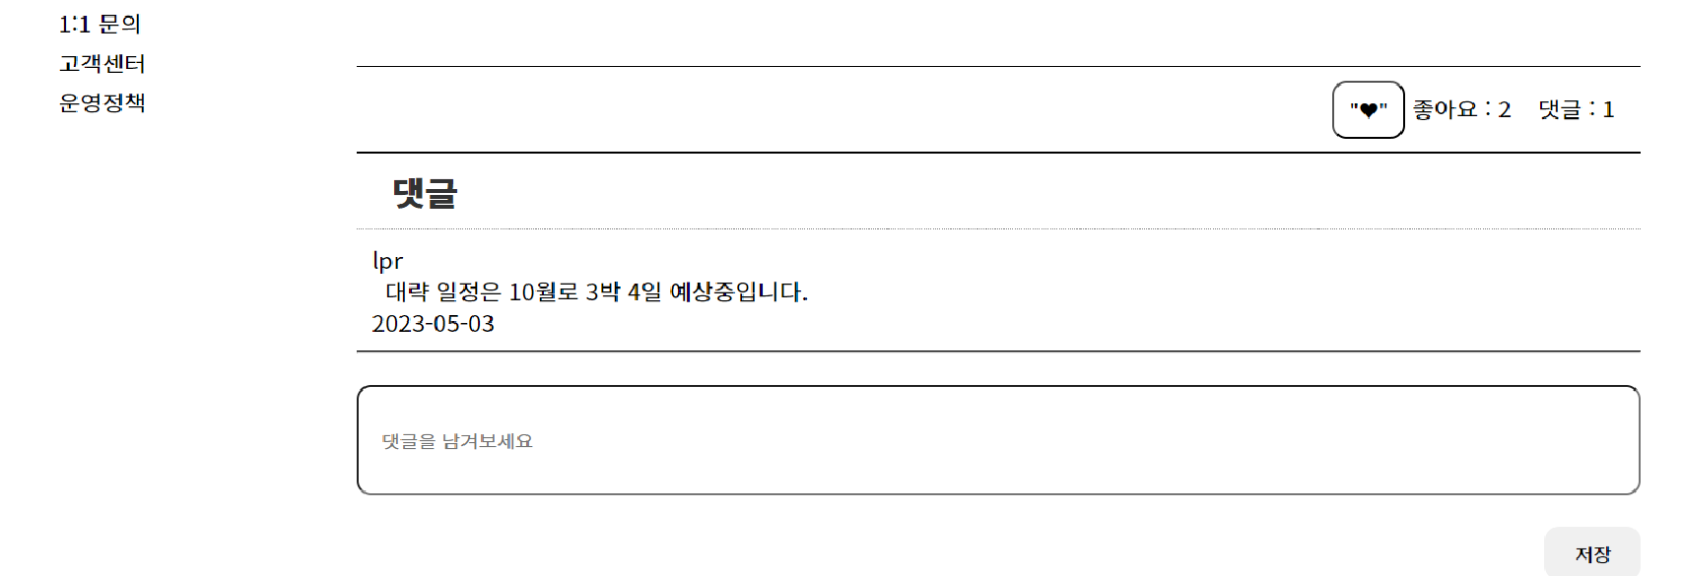
화면명 | BBSView | 화면 설명 | 게시글 상세보기 댓글 작성 게시판으로 이동
NO | 설명
1 | 다른 사람이 작성한 게시글 상세보기
2 | 게시글에 댓글달기
1
2

Slide 13
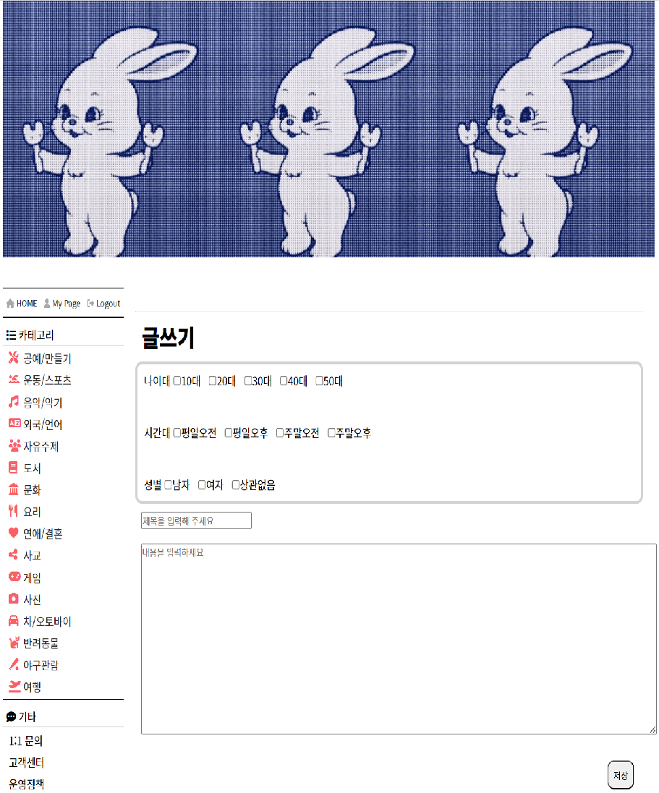
화면명 | write | 화면 설명 | 게시글 작성 후 BBS테이블에 입력
NO | 설명
1 | 옵션을 체크하고 카테고리 게시판에 게시글 작성
1

Slide 14
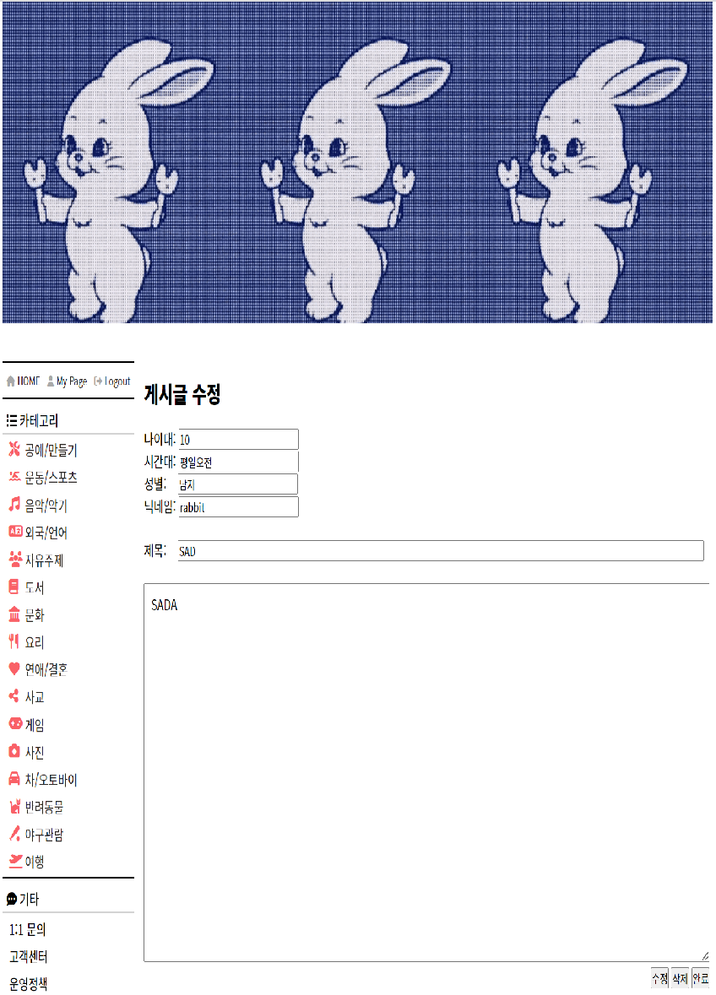
화면명 | view | 화면 설명 | 게시글 작성 후 수정, 삭제, 완료 처리
NO | 설명
1 | 게시글 작성후 최종확인 수정, 삭제 가능
1

